Slide 1
Презентация по заполнению документов
материально ответственными лицами
Научно-исследовательские и
опытно-конструкторские работы

Slide 2
Содержание
Уважаемые коллеги!
В презентации представлена информация по заполнению основных документов по оформлению операций с НИОКР.
Все формы, указанные в данной памятке, размещены на сайте Университета (https://www.spbstu.ru/university/organizational-documents/administration-catalogue/ -> Документы департаментов -> Управление бухгалтерского учета (УБУ) -> Документы отдела учета нефинансовых активов)
При заполнении всех указанных форм убедительно просим не использовать замазку и зачеркивания при помарках.
Документы с использованием замазки и/или зачеркиваний приниматься к отражению в бухгалтерском учете не будут!
Акт о списании материальных запасов
Постановка спецоборудования на баланс
Передача спецоборудования заказчику
Сборка экспериментального устройства
Постановка экспериментального устройства на баланс
Передача экспериментального устройства заказчику
Реализация готовой продукции
Отдел учета нефинансовых активов УБУ расположен в каб.250, 1 учебного корпуса.
Тел. 552-67-05

Slide 3
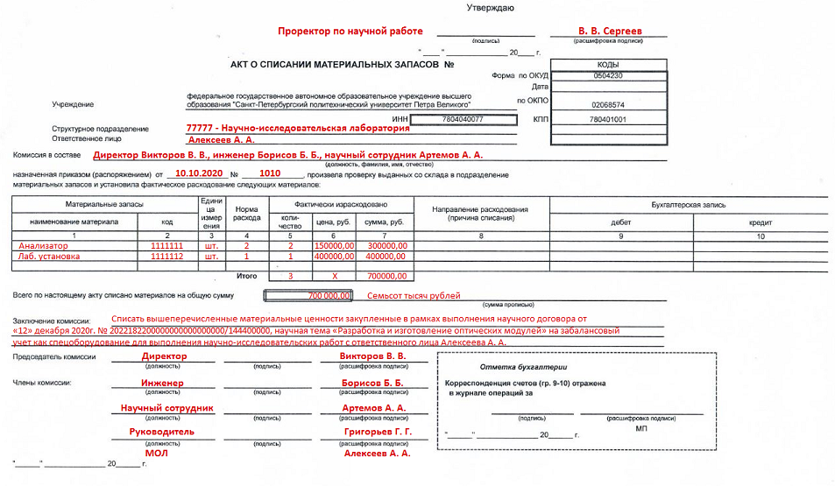
НИОКР
Акт о списании материальных запасов (ф. 0504230)
Материальные ценности, закупленные в рамках НИОКР, подлежат списанию на забалансовый учет с оформлением акта списания материальных запасов (ф. 0504230).
В заключении комиссии указывается научный договор, в рамках выполнения которого будут использованы материальные ценности.
В назначении использования может быть также прописано «для изготовления экспериментальных устройств».
Акт подписывает комиссия по списанию материальных запасов, назначенная распоряжением подразделения, ниже руководитель научного договора и материально ответственное лицо.

Slide 4
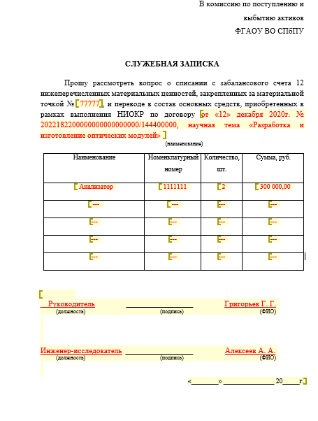
НИОКР
НИОКР
Постановка спецоборудования на баланс
После окончания договора НИОКР для постановки спецоборудования на бухгалтерский учет Университета (перевода в состав основных средств) материально ответственное лицо предоставляет в отдел учета нефинансовых активов:
служебную записку (представлена на слайде),
акт о списании материальных запасов (ф. 0504230),
акт ввода в эксплуатацию (составляется УБУ).
На основании данных документов отдел учета нефинансовых активов подготавливает материально ответственному лицу акт приема-передачи объектов нефинансовых активов (ф. 0504101). Акт подписывает Комиссия по поступлению и выбытию активов ФГАОУ ВО «СПбПУ».
Служебную записку подписывают руководитель научного договора и материально ответственное лицо.

Slide 5
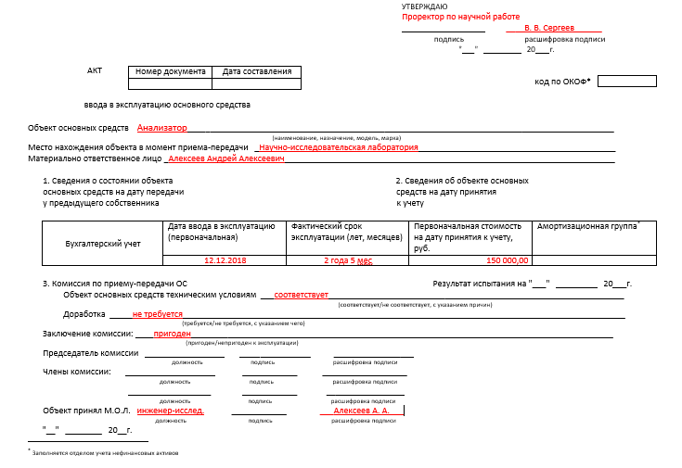
НИОКР
Постановка спецоборудования на баланс
Акт подписывает Комиссия по поступлению и выбытию активов ФГАОУ ВО «СПбПУ».
! Список с телефонами и адресами членов комиссии можно взять в Отделе учета нефинансовых активов.

Slide 6
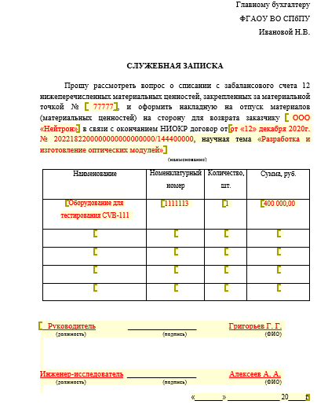
НИОКР
НИОКР
Передача спецоборудования заказчику
Для передачи спецоборудования заказчику материально ответственное лицо предоставляет в отдел учета нефинансовых активов служебную записку (представлена на слайде).
На основании служебной записки отдел учета нефинансовых активов подготавливает накладную на отпуск материалов на сторону (ф. 0504205) в 3-х экземплярах. Накладная подписывается материально ответственным лицом, главным бухгалтером и проректором по научной работе.
! Один экземпляр накладной после подписания заказчиком предоставляется в отдел учет нефинансовых активов (в том же месяце, когда была выписана накладная).
Служебную записку подписывают руководитель научного договора и материально ответственное лицо.

Slide 7
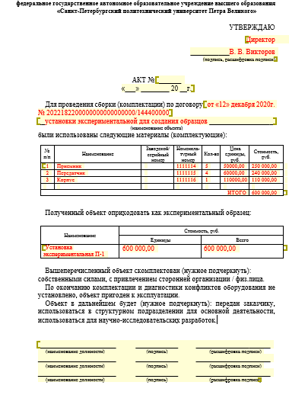
Акт утверждает директор института, или проректор по направлению.
НИОКР
Сборка экспериментального устройства
По окончании сборки экспериментального устройства материально ответственное лицо предоставляет в отдел учета нефинансовых активов:
акт для проведения сборки экспериментального образца (представлен на слайде),
акт о списании материальных запасов (ф. 0504230).
Акт подписывают сотрудники подразделения, ответственные за сборку экспериментального образца (кроме материального ответственного лица).

Slide 8
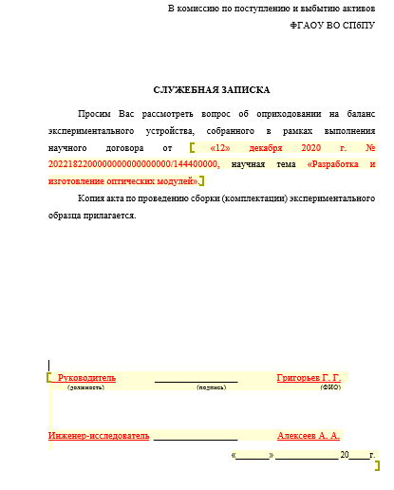
НИОКР
НИОКР
Постановка экспериментального устройства на баланс
При переводе экспериментального устройства в состав основных средств в дополнение к акту о проведении сборки экспериментального образца оформляются:
служебная записка (представлена на слайде);
акт ввода в эксплуатацию.
На основании данных документов отдел учета нефинансовых активов подготавливает материально ответственному лицу акт приема-передачи объектов нефинансовых активов (ф. 0504101).
Акт подписывает Комиссия по поступлению и выбытию активов ФГАОУ ВО «СПбПУ» и утверждает проректор по научной работе.
Служебную записку подписывают руководитель научного договора и материально ответственное лицо.

Slide 9
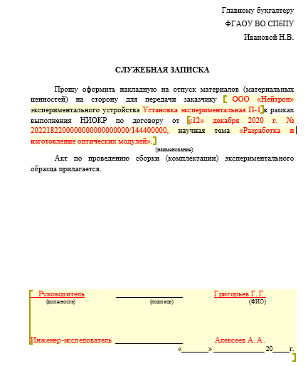
НИОКР
НИОКР
Передача экспериментального устройства заказчику
Для передачи собранного экспериментального устройства заказчику в дополнение к акту о проведении сборки экспериментального образца материально ответственное лицо предоставляет в отдел учета нефинансовых активов служебную записку (представлена на слайде).
На основании служебной записки отдел учета нефинансовых активов подготавливает накладную на отпуск материалов на сторону (ф. 0504205) в 3-х экземплярах. Накладная подписывается материально ответственным лицом, главным бухгалтером и проректором по научной работе.
! Один экземпляр накладной после подписания заказчиком предоставляется в отдел учет нефинансовых активов (в том же месяце, когда была выписана накладная).
Служебную записку подписывают руководитель научного договора и материально ответственное лицо.

Slide 10
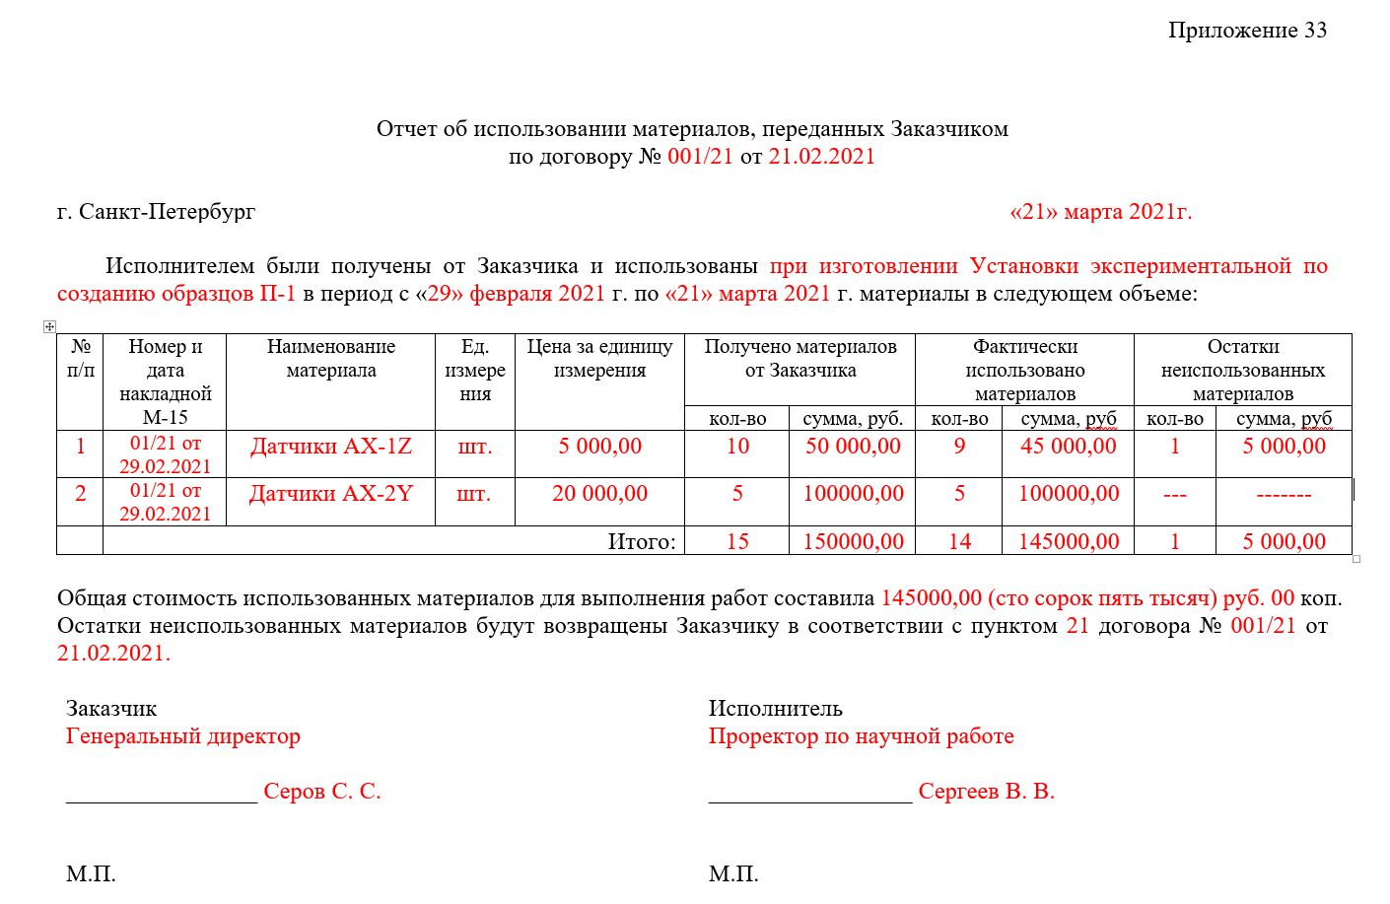
НИОКР
НИОКР
Отчет об использовании материалов
При использовании материалов заказчика при выполнении работ или изготовления устройств по договору, по окончании выполнения работ материально ответственное лицо предоставляет в отдел учета нефинансовых активов:
отчет об использовании материалов, переданных Заказчиком (представлен на слайде);
акт о списании материальных запасов (ф. 0504230).
Материалы передаются от заказчика по накладной на отпуск материалов на сторону (ф. 0504205) или акту приема-передачи. Остатки неиспользованных материалов возвращаются заказчику также по накладной на отпуск или акту приема-передачи.
Данные документы обязательно предоставляются в УБУ!
Отчет со стороны Университета подписывает исполнитель по договору.

Slide 11
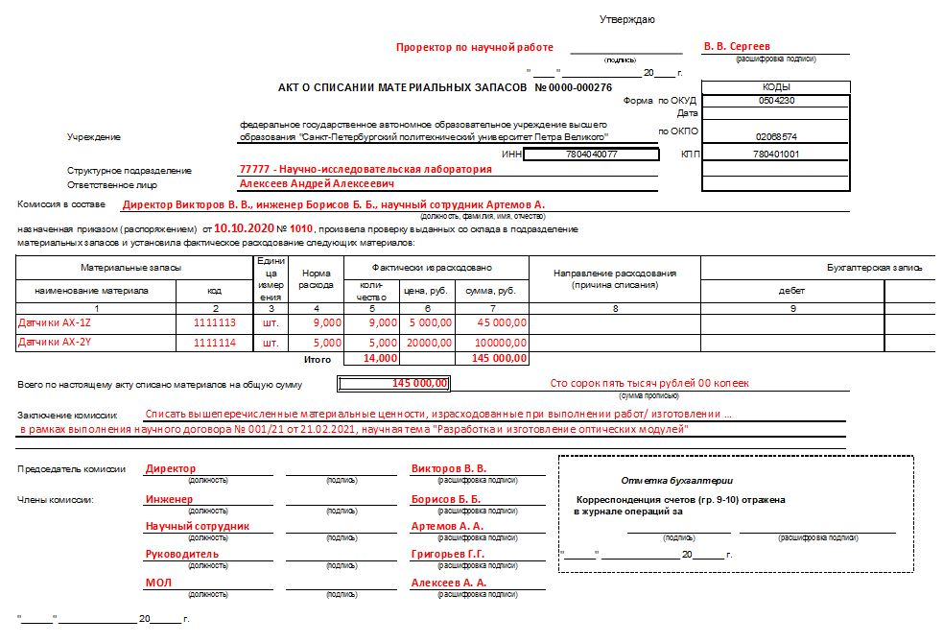
НИОКР
Акт о списании материальных запасов (ф. 0504230)
(расход материалов заказчика)
Указывается количество материальных запасов, израсходованных при выполнении работ/ изготовлении устройств. Неиспользованные материалы заказчика передаются по накладной на отпуск или акту приема-передачи.
В заключении комиссии указывается научный договор, в рамках выполнения которого были израсходованы материальные ценности.
Акт подписывает комиссия по списанию материальных запасов, назначенная распоряжением подразделения, ниже руководитель научного договора и материально ответственное лицо.

Slide 12
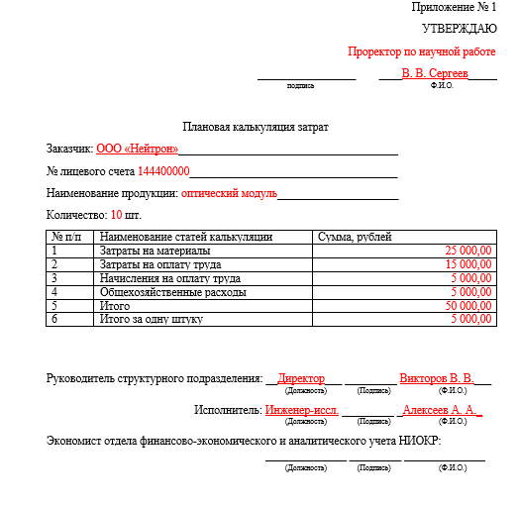
НИОКР
НИОКР
Реализация готовой продукции
Если договором на выполнение НИОКР предусмотрена передача материальных ценностей по отчетному документу Торг-12, то руководителю научной темы и/или материально ответственному лицу необходимо предоставить в отдел учета нефинансовых активов:
утвержденную плановую калькуляцию затрат (представлена на слайде);
копию сметы к договору на выполнение НИОКР, заверенную экономистом отдела финансово-экономического и аналитического учета НИОКР;
утвержденный акт о списании материальных запасов (ф.0504230), закупленных для создания реализуемой готовой продукции, с обязательным указанием научной темы.
На основании данных документов материально ответственное лицо получает:
оформленную требование-накладную (ф.0504204) по выпуску готовой продукции в отделе учета нефинансовых активов;
товарную накладную (ф.Торг-12), счет, счет-фактуру в отделе учета доходов УБУ (первый учебный корпус, каб.252).
Визу экономиста отдела финансово-экономического и аналитического учета НИОКР можно проставить в 1-м учебном корпусе, каб.327а.

